Slide 1

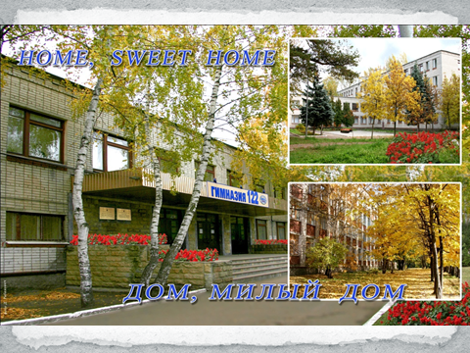
Муниципальное бюджетное образовательное учреждение «Гимназия №122 имени Ж. А. Зайцевой»

Slide 2
Соберем ребенка в школу
Школьная форма
Удобная вторая обувь
Спортивный костюм, белая футболка, кроссовки, лыжи
Портфель

Slide 3
Форма гимназиста
Костюм (текстиль): брюки, пиджак, по желанию жилет (ЦВЕТ - ТОЛЬКО СИНИЙ)
Возможен трикотаж: жилет, жакет без символики (ЦВЕТ - ТОЛЬКО СИНИЙ)
Рубашка белая (парадная), голубая (повседневная)
Галстук неярких цветов
Мужские туфли, кроссовки только в качестве спортивной обуви на уроках физкультуры

Slide 4
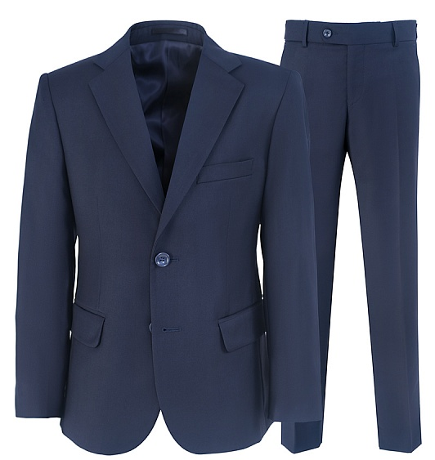
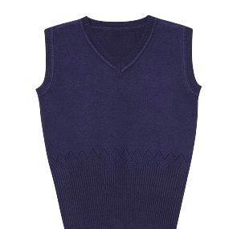
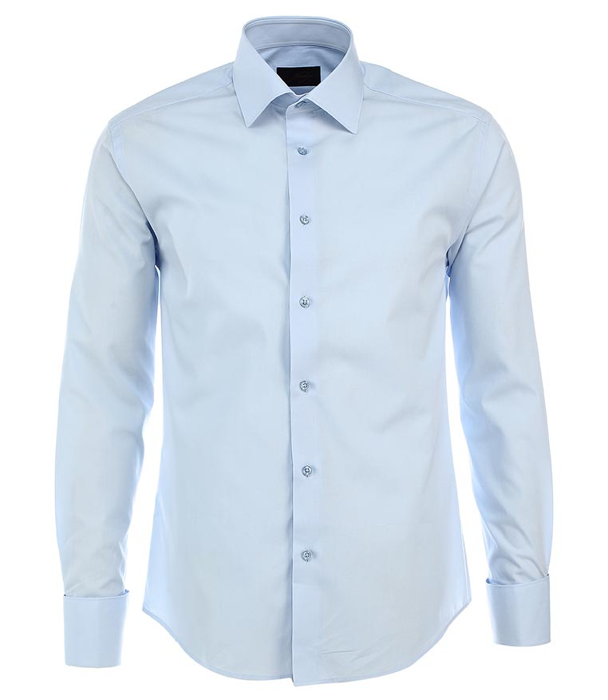
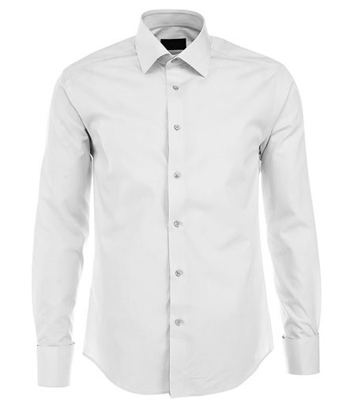

Slide 5
Форма гимназистки
Костюм (текстиль): пиджак, юбка (не выше 5 см от колена), сарафан, по желанию жилет (ЦВЕТ - ТОЛЬКО СИНИЙ)
Возможен трикотаж: жилет, жакет, юбка, сарафан (ЦВЕТ - ТОЛЬКО СИНИЙ)
Блузка белая, голубая однотонная
Туфли на среднем или низком каблуке (не более 5 см по внешней стороне)
Колготки неярких цветов
Без бижутерии

Slide 6
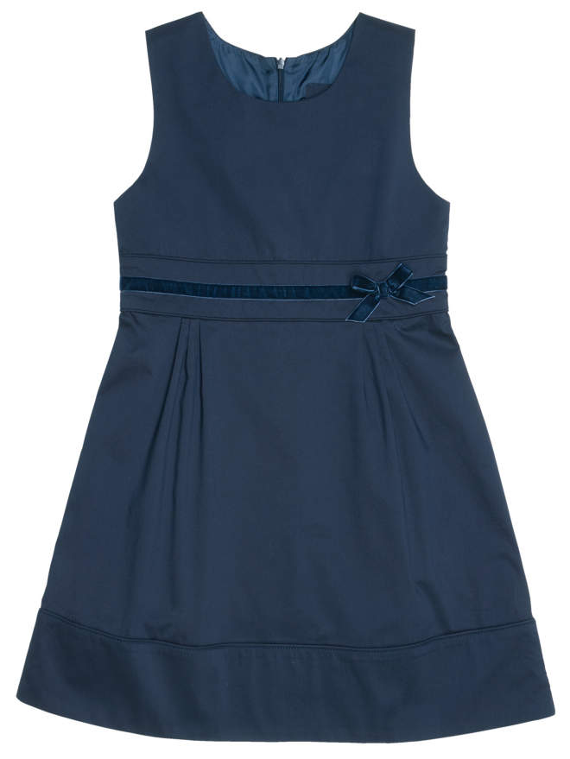
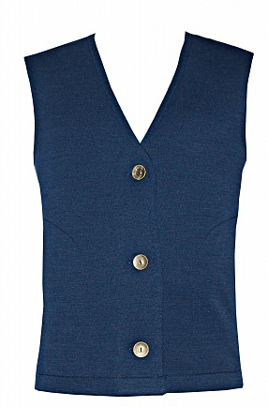
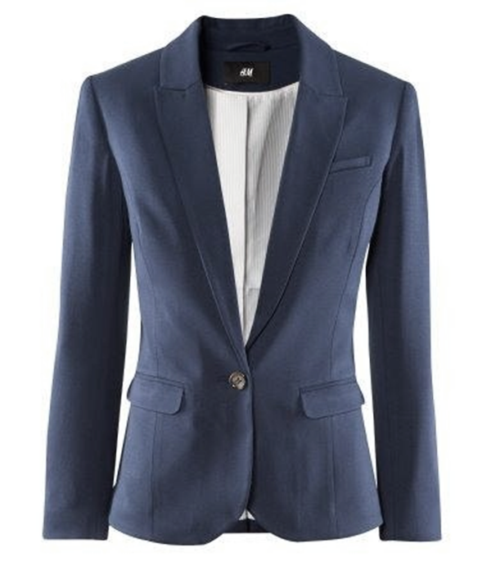
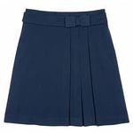
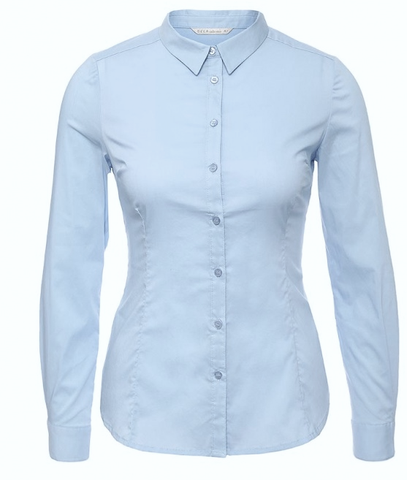
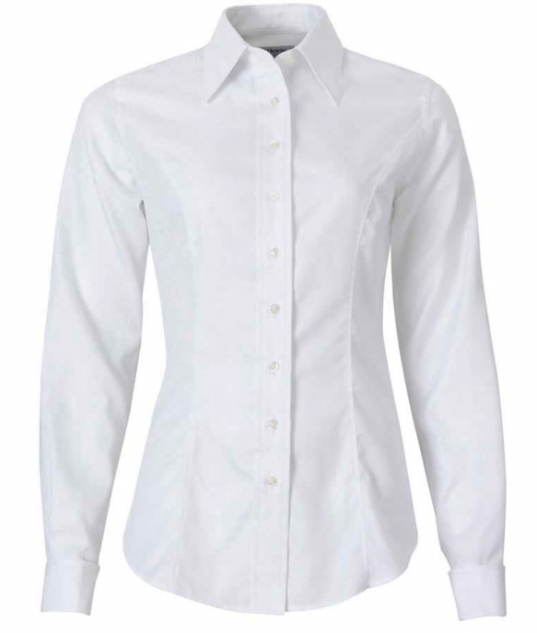

Slide 7
Школьные принадлежности
Пенал: 2-3 гелевые ручки (с синей или фиолетовой пастой), 2 простых
карандаша (ТМ, М), линейка (15-20 см.), ластик, точилка
Папки: для тетрадей, для уроков технологии и рисования
Тетради: в клетку, узкую косую линейку
Обложки для тетрадей и учебников
Цветные карандаши (6-12 цветов)

Slide 8
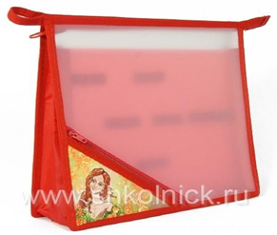
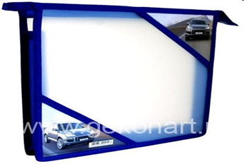
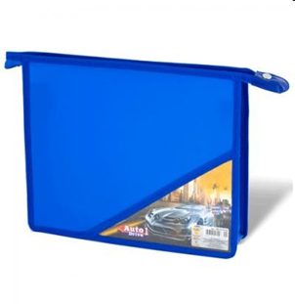
Папка для уроков технологии и рисования
Папка для тетрадей

Slide 9
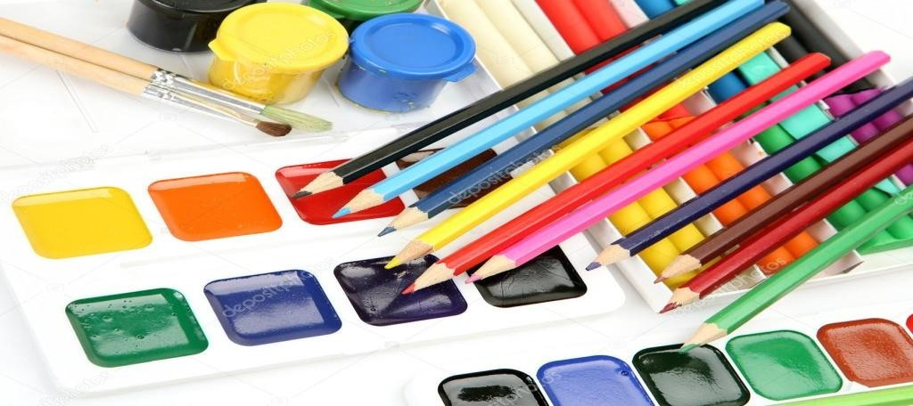
Для уроков изобразительного искусства
Альбом для рисования (не менее 12 листов)
Набор акварельных красок (10 – 12 цветов), гуашь
Карандаши простые средней мягкости (М, 2М)
Карандаши цветные (10 - 16 цветов)
Фломастеры
Набор круглых кистей разных размеров (из натурального волоса)
Ластик (белый, мягкий)
Точилка для карандашей
Палитра
Баночка для воды (пластмассовая)

Slide 10
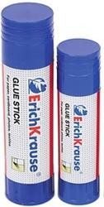
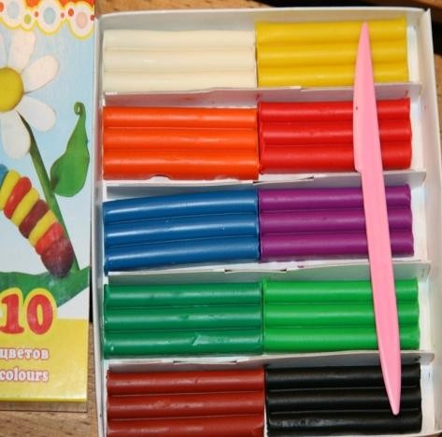

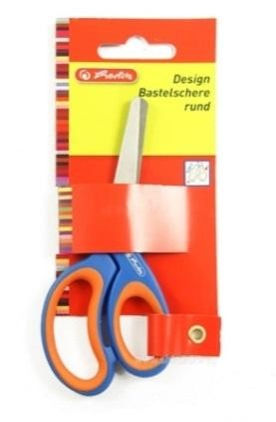
Для уроков технологии
Пластилин
Набор цветной бумаги
Набор цветного картона
Белый картон
Бумага для рисования (1 папка)
Карандаш простой (ТМ)
Линейка
Ножницы с закругленными концами
Клей-карандаш
Фартук, салфетки для рук
Природный материал: шишки, желуди, ракушки, засушенные листья, соломка и др.

